Slide 1
뉴런데브클래스
현대 AI의 원리와 구조
#4-2 벡터디비 실습

Slide 2
목차
1 실습 환경
2 NSW · HNSW 직접 구현
3 IVF · PQ 직접 구현
4 pgvector 인덱스 측정
5 필터와 벡터 검색
6 점수 퓨전과 분포 진단

Slide 3
실습 목표
1.강의의 인덱스 원리를 numpy 로 처음부터 만들어 본다
-NSW 그리디 → HNSW 계층 → IVF(k-means) → PQ(ADC)
-그래프로 탐색 경로 · 보로노이 경계 · 거리표를 눈으로 확인
2.같은 현상을 pgvector 로 재 본다
-합성 벡터 10만 개 · 정확한 정답지 → recall@10 과 지연시간
-HNSW · IVFFlat · 양자화 · 필터 전략을 숫자로 비교
3.정답이 있는 한국어 데이터로 검색 품질을 진단한다
-KLUE-MRC 질문 500개 (4-1 과 같은 데이터 · BM25)
-RRF vs Min-Max · 무릎점 · 분리도 · 필터 적합성 · 허브
4.모든 실습은 Jupyter 노트북
-4-1 의 docker-compose 하나에 Jupyter 를 더했다
-실행하면 그래프 40여 개가 그려진다
자료 ▸ 4-2강실습/README.md

Slide 4
실습 아키텍처
컨테이너 3개 + 저장소 폴더 + 외부 자원
브라우저
localhost:8888 · 5050
Jupyter
ai4-lab/jupyter · 노트북 12개
db
pgvector pg17 + mecab-ko
Hugging Face
KLUE · MiniLM
HTTP
:5432
notebooks/
SQL
저장소 폴더
호스트 → /work 마운트
pgAdmin
인덱스 크기 · 실행 계획
볼륨 : pgdata(DB · 4-1 과 공유) · pgadmin · hfcache(데이터셋 · 임베딩 모델, loader 와 공유)
Jupyter 는 저장소 루트를 /work 로 연다 → 4강실습/loader · sql 을 import 해서 재사용
자료 ▸ 4강실습/docker-compose.yml

Slide 5
90분 진행표
기계가 계산하는 시간은 5분 남짓
시간 | 단계 | 노트북 | 계산 시간 (12코어)
00–10 | ① 환경 | compose up → Jupyter → 00 | 이미지 빌드 1분 30초
10–25 | ② NSW · HNSW | 10 · 11 | 7초 · 43초
25–40 | ③ IVF · PQ | 12 · 13 | 12초 · 37초
40–60 | ④ pgvector | 20 · 21 · 22 · 23 | 8초 · 70초 · 41초 · 22초
60–70 | ⑤ 필터 | 24 | 29초
70–90 | ⑥ 퓨전 · 분포 | 30 · 31 | 20초 · 11초
00번이 시작하는 KLUE 준비(청크 27,943개 임베딩)는 12코어에서 약 15분 — ②~⑤ 동안 뒤에서 끝난다
4코어 노트북은 2~3배 → 00번을 가장 먼저. ⑥ 전에 '✔ KLUE 준비 완료' 확인
자료 ▸ 4-2강실습/README.md

Slide 6
실습 환경

Slide 7
docker-compose.yml
4-1 컴포즈에 jupyter 서비스와 빌드 설정을 더했다
db:
command: >
postgres -c shared_buffers=512MB
-c maintenance_work_mem=1GB
-c max_parallel_maintenance_workers=4 -c jit=off
shm_size: 1g # 병렬 빌드용
jupyter:
build: ./jupyter
ports: ["${JUPYTER_PORT:-8888}:8888"]
volumes:
- ..:/work # 저장소 루트
- hfcache:/cache # loader 와 공유
1.실행
-cd -ai-/4강실습
-docker compose up -d --build
2. 4-1 을 했다면
-Jupyter 이미지만 새로 빌드
-db 는 설정이 바뀌어 재생성, 데이터는 그대로
3.shm_size 가 없으면
-병렬 HNSW 빌드가 공유 메모리 부족으로 실패 (도커 기본 64MB)
자료 ▸ 4강실습/docker-compose.yml

Slide 8
Jupyter 이미지
python:3.12-slim + 과학 계산 + 한글 글꼴
FROM python:3.12-slim
RUN apt-get install -y fonts-nanum # 그래프 한글
RUN pip install jupyterlab numpy pandas matplotlib \
psycopg[binary] pgvector fastembed pyarrow
ENV PYTHONPATH=/work/4강실습/loader # 4-1 load.py 재사용
CMD jupyter lab --IdentityProvider.token= \
--ServerApp.root_dir=/work \
--LabApp.default_url=/lab/tree/4-2강실습/notebooks
1.http://localhost:8888 → 4-2강실습/notebooks 가 바로 열린다 (로그인 없음)
-로컬 실습 전용 설정 — 외부에 노출하지 말 것
2.셀 실행 Shift+Enter · 전체 실행 Run → Run All Cells
자료 ▸ 4강실습/jupyter/Dockerfile

Slide 9
00 환경 점검 · KLUE 준비
3부 데이터를 백그라운드로 먼저 시작한다
import subprocess
subprocess.Popen("python prepare_klue.py > prepare.log 2>&1", shell=True)
# 1) 텍스트 2) BM25 역색인 3) 지문 임베딩 4) 청크 임베딩 — 이미 있으면 건너뜀
확인 항목 | 값
PostgreSQL | 17.11
pgvector | 0.8.6 (iterative scan 은 0.8 부터)
maintenance_work_mem | 1GB
병렬 빌드 워커 | 4
청크 = 문장 경계로 250자, '제목 + 청크'를 임베딩 (Contextual Retrieval 을 가장 단순하게 흉내)
지문 5,309개 → 청크 27,943개 (평균 5.3개). 4-1 을 마쳤다면 청크 단계만 한다
자료 ▸ 4-2강실습/notebooks/00_환경점검.ipynb · prepare_klue.py

Slide 10
labutil.py
모든 노트북이 쓰는 공용 도구
def connect():
conn = psycopg.connect(DSN, autocommit=True)
conn.prepare_threshold = None # ← 이 줄이 없으면 측정이 틀어진다
register_vector(conn) # numpy 배열 ↔ vector
def pg_bench(conn, table, ds, k=10): # 질의 200개 → recall@k · 지연시간
def brute_knn(X, Q, k): # 정확한 k-NN = 모든 실험의 정답지
psycopg 는 같은 SQL 을 여러 번 실행하면 서버에 prepare 해 두고 실행 계획을 재사용한다
SET hnsw.ef_search 를 바꿔도 옛 계획이 쓰인다 — 실제로 모든 설정에서 recall 이 같게 나왔다
자료 ▸ 4-2강실습/notebooks/labutil.py

Slide 11
NSW · HNSW 직접 구현

Slide 12
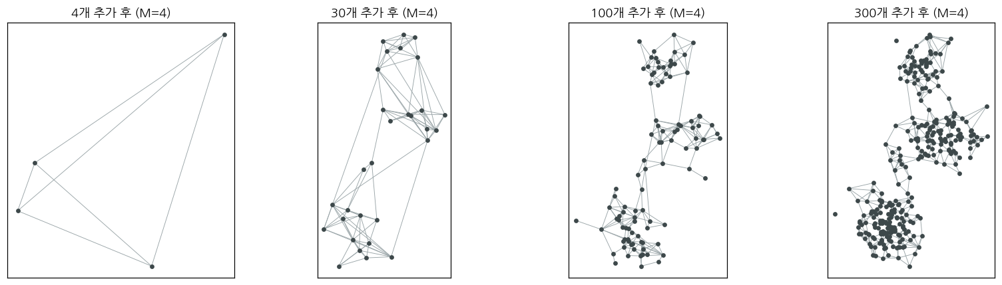
NSW 구축
점을 하나씩 넣으며 가까운 M개와 친구 맺기
for i in range(1, len(X)):
for j in np.argsort(dist(X[:i], X[i]))[:M]: # 이미 있는 점 중 가까운 M개
nbrs[i].append(j); nbrs[j].append(i) # 양방향
if len(nbrs[j]) > 2 * M: # 넘치면 가장 먼 친구를 끊는다
nbrs[j].remove(max(nbrs[j], key=...))
먼저 들어온 점은 멀어도 연결된다 → 지름길. 친구까지 평균 거리 : 처음 30개 0.57 · 마지막 100개 0.38
자료 ▸ 4-2강실습/notebooks/10_NSW_그리디탐색.ipynb

Slide 13
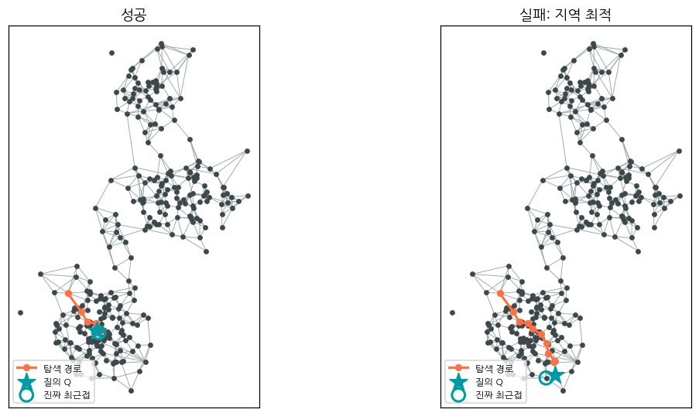
그리디 탐색과 지역 최적
더 가까운 친구가 없으면 멈춘다
1.질의 500개 중 최근접을 맞힌 비율 35%
-평균 거리 계산 29회 (전수 300회)
2.오른쪽 : 친구들이 모두 멀어 멈췄다
-그 너머에 진짜 최근접 = 지역 최적
3.강의 슬라이드 6 의 '운 나쁘면 진짜 최근접을 놓친다'
자료 ▸ 4-2강실습/notebooks/10_NSW_그리디탐색.ipynb

Slide 14
후보 폭 ef 와 이웃 수 M
한 점이 아니라 후보 ef 개를 들고 다닌다
M | 도달 가능 | ef = 1 | ef = 4 | ef = 16
2 | 49% | 0.06 / 9회 | 0.07 / 11회 | 0.43 / 39회
4 | 99% | 0.35 / 20회 | 0.78 / 43회 | 0.99 / 64회
6 | 100% | 0.93 / 46회 | 1.00 / 53회 | 1.00 / 66회
1.칸 = recall@1 / 질의당 거리 계산 (전수 300회)
-ef ↑ → recall ↑ · 비용 ↑ — HNSW 의 ef_search 가 이것
2.M=2 는 군집끼리 이어지지 않아 섬이 생긴다
-진입점에서 절반에만 도달 → ef 를 키워도 섬 밖은 못 찾는다
자료 ▸ 4-2강실습/notebooks/10_NSW_그리디탐색.ipynb

Slide 15
HNSW 층 배정
층 = floor(−ln U × mL), mL = 1/ln M
lvl = int(-np.log(rng.random()) * mL) # P(층 ≥ l) = M^(-l)
층 | 0 | 1 | 2 | 3 | 4 | 5
올라간 노드 (100만, M=16) | 1,000,000 | 62,397 | 3,937 | 260 | 15 | 1
기대값 N·M^(−층) | 1,000,000 | 62,500 | 3,906 | 244 | 15 | 1
한 층 올라갈 때마다 노드가 1/M 로 준다 — KTX 역처럼 위로 갈수록 드물다
0층은 이웃 2M개, 위층은 M개 (논문 권장)
자료 ▸ 4-2강실습/notebooks/11_HNSW_계층.ipynb

Slide 16
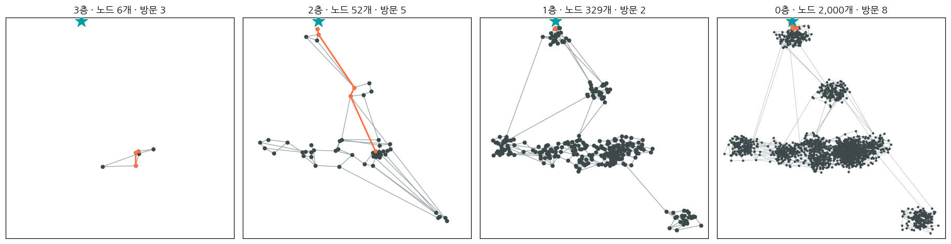
층을 내려오며 좁힌다
위층에서 멀리 건너가고, 0층에서 정밀하게
1.주황 = 방문한 노드. 위층은 노드가 몇 개뿐이라 몇 걸음에 질의(★) 쪽으로 건너간다
2.아래층은 위층이 찾아 준 출발점에서 시작 → 헛걸음이 적다
자료 ▸ 4-2강실습/notebooks/11_HNSW_계층.ipynb

Slide 17
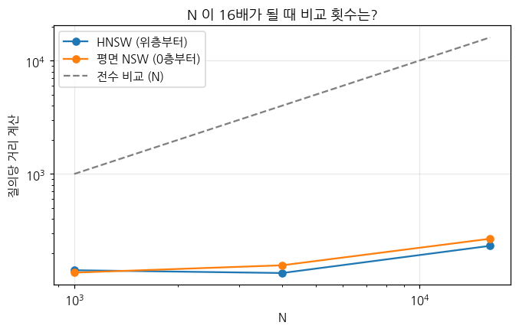
계층의 효과
같은 그래프를 위층부터 vs 0층부터
N | 위층부터 recall / 비교 | 0층부터 recall / 비교
1,000 | 1.000 / 142 | 1.000 / 135
4,000 | 0.999 / 134 | 0.990 / 157
16,000 | 0.990 / 232 | 0.810 / 268
1.N 이 16배 → 비교는 142 → 232회 (전수는 16배)
2.N 이 커지면 0층부터는 군집 사이를 못 건넌다
자료 ▸ 4-2강실습/notebooks/11_HNSW_계층.ipynb

Slide 18
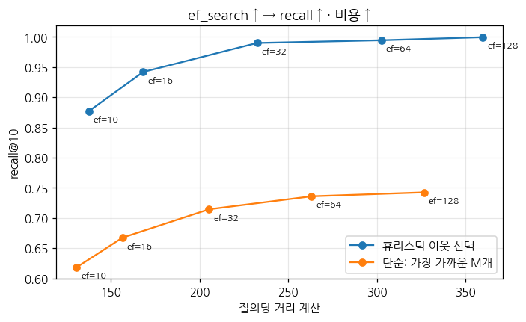
이웃 선택 휴리스틱
강의의 '가장 가까운 M개' 와 실제 HNSW 의 차이
for d, c in candidates: # base 에 가까운 순
if len(out) == M: break
if not out or d < dist(X[c], X[out]).min(): # 이미 고른 이웃보다 base 에 가까울 때만
out.append(c)
1. 16차원 군집 1만6천 개, ef=32
-휴리스틱 0.990 · 가장 가까운 M개 0.715
2.가까운 것만 고르면 이웃이 한 군집에 몰린다
-다른 군집으로 가는 다리가 약해진다
자료 ▸ 4-2강실습/notebooks/11_HNSW_계층.ipynb

Slide 19
IVF · PQ 직접 구현

Slide 20
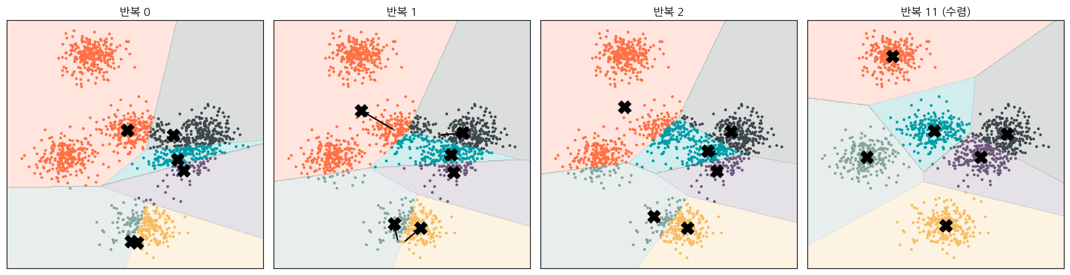
k-means
할당 → 갱신 → 수렴
lab = sqdist(X, C).argmin(1) # ② 가장 가까운 중심에 할당
C = np.array([X[lab == j].mean(0) for j in range(k)]) # ③ 멤버 평균으로 갱신
배경색 = 이 위치의 질의가 가는 군집 (보로노이 영역) · 화살표 = 중심이 평균으로 이동
자료 ▸ 4-2강실습/notebooks/12_IVF_kmeans.ipynb

Slide 21
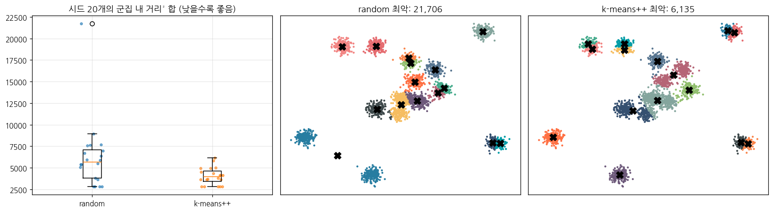
초기값 의존
무작위 시작 vs k-means++
시드 20개 : 무작위 시작은 한 군집에 중심 두 개가 몰리는 실패가 생긴다 (최악 21,706)
k-means++ 는 먼 점일수록 중심으로 잘 뽑혀 실패가 드물다 (최악 6,135)
자료 ▸ 4-2강실습/notebooks/12_IVF_kmeans.ipynb

Slide 22
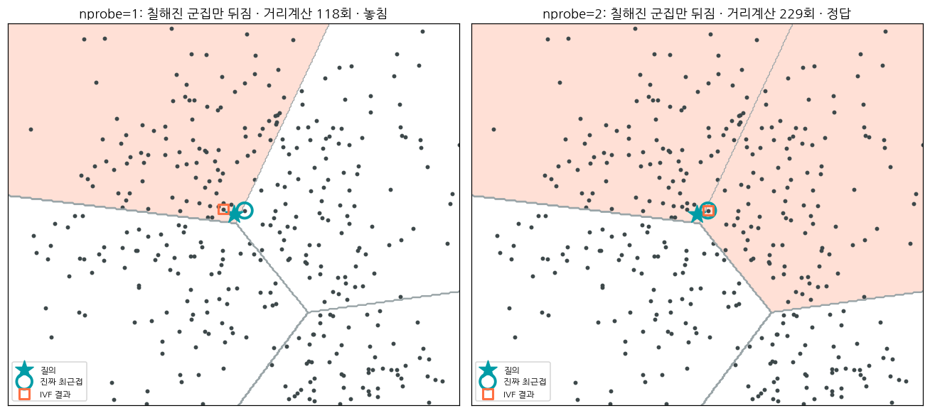
IVF 검색과 경계 문제
가까운 nprobe 개 군집만 뒤진다
질의는 A 영역, 진짜 최근접은 경계 너머 B 군집 → nprobe=1 은 놓치고(118회) nprobe=2 는 찾는다(229회)
자료 ▸ 4-2강실습/notebooks/12_IVF_kmeans.ipynb

Slide 23
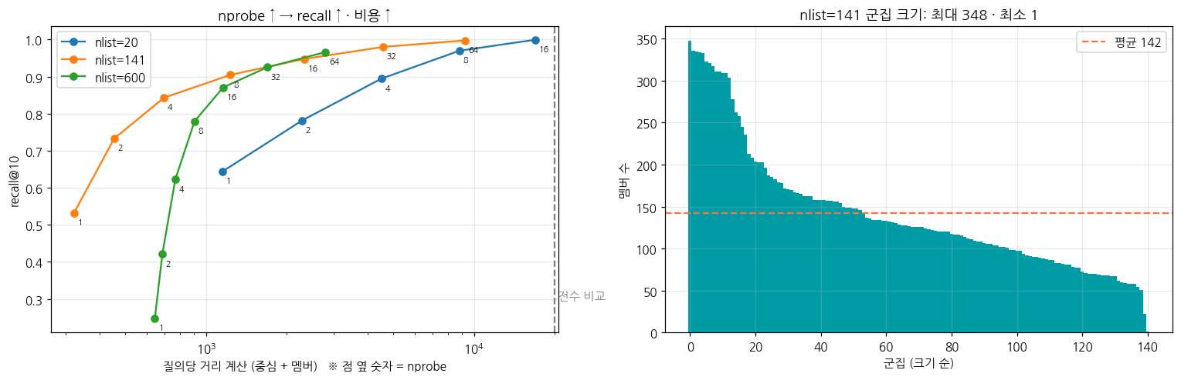
nlist · nprobe
32차원 2만 개, 군집끼리 겹치게
1.nlist ≈ √N(141) 곡선이 같은 비용에서 recall 이 가장 높다
-20 은 군집이 커서 비싸고, 600 은 경계가 많아 recall ↓
2.군집 크기 1 ~ 348 — 큰 리스트를 뒤지는 질의만 느리다
자료 ▸ 4-2강실습/notebooks/12_IVF_kmeans.ipynb

Slide 24
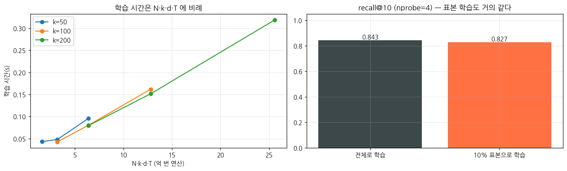
학습 비용 N·k·d·T
표본으로 중심만 학습해도 된다
반복 T=10 고정, 3회 중 최솟값 : 학습 시간이 N·k·d·T 에 비례
10% 표본으로 중심을 학습하고 전체는 배정만 해도 recall 0.843 → 0.827
자료 ▸ 4-2강실습/notebooks/12_IVF_kmeans.ipynb

Slide 25
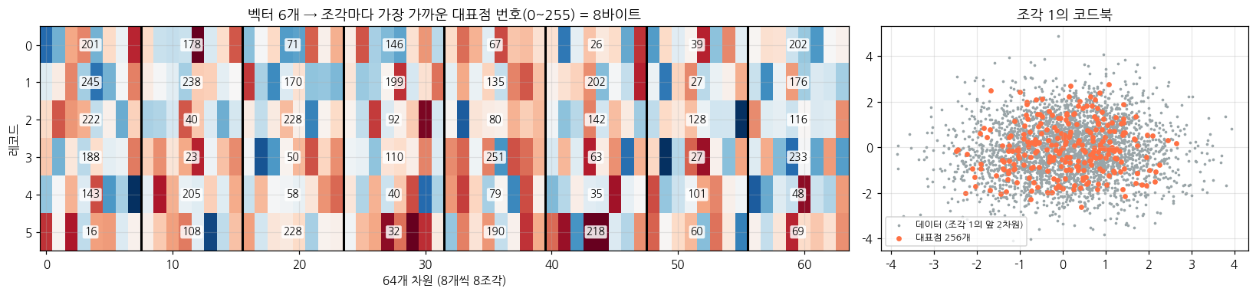
PQ 코드 — 8바이트
64차원 → 8조각 × 256 대표점
벡터 하나 = 조각마다 대표점 번호(0~255) 8개 = 8바이트 (float32 256B 의 1/32)
강의 슬라이드 14 의 '8차원 압축'이 아니라 8바이트 코드 — 좌표가 아니라 번호다
자료 ▸ 4-2강실습/notebooks/13_PQ_ADC.ipynb

Slide 26
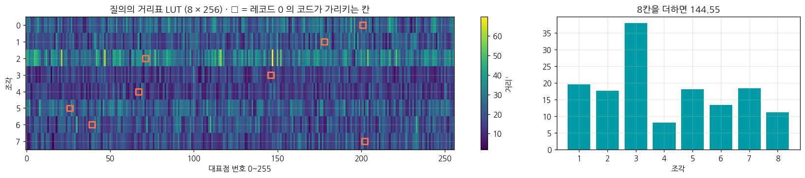
ADC — 표 조회로 거리 계산
질의는 압축하지 않고 8×256 거리표를 만든다
표 조회 합 ‖q − x̂‖² = 144.5538
복원 벡터로 직접 계산 ‖q − x̂‖² = 144.5538 ← 똑같다 (거리²는 조각별 합)
원본 벡터와의 실제 거리 ‖q − x‖² = 187.2108 ← 이 차이가 압축 손실
자료 ▸ 4-2강실습/notebooks/13_PQ_ADC.ipynb

Slide 27
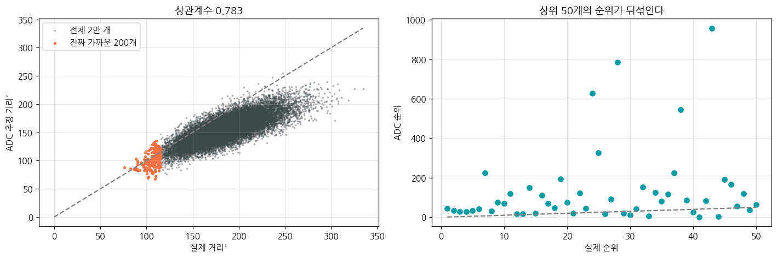
PQ 의 정확도
대략은 맞고, 가까운 쪽 순위가 뒤섞인다
손실 압축이라 가까운 후보들끼리의 순서를 잘 못 가린다 → 후보를 넉넉히 뽑아 원본으로 재정렬
자료 ▸ 4-2강실습/notebooks/13_PQ_ADC.ipynb

Slide 28
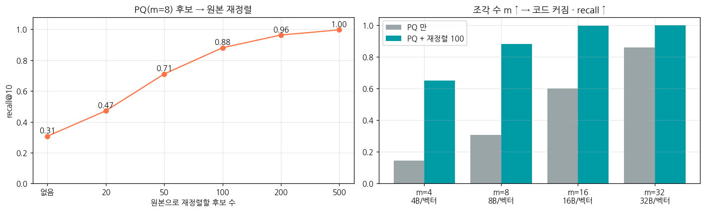
재정렬 · 조각 수 · 잔차
IVF-PQ 가 표준인 이유
1.PQ 만 0.31 → 후보 100개 재정렬 0.88 · 500개 1.00
-m=16(16B) + 재정렬 100 이면 1.00
2.잔차(벡터 − 군집 중심)를 압축하면 같은 8바이트로 오차 29.6 → 18.8
자료 ▸ 4-2강실습/notebooks/13_PQ_ADC.ipynb

Slide 29
pgvector 인덱스 측정

Slide 30
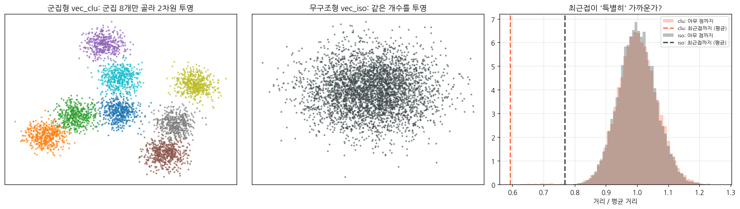
실습 데이터와 정답지
군집형 · 무구조형, 각 10만 × 128차원
with cur.copy("COPY vec_clu (id, cluster, tag, emb) FROM STDIN WITH (FORMAT BINARY)") as cp:
cp.set_types(["int4", "int4", "int4", "vector"]) # 10만 행 1초
idx = brute_knn(X, Q, 100) # 질의 200개의 정답 top-100 → vec_gt
최근접 / 평균 거리 : 군집형 0.59 · 무구조형 0.77 — 고차원에서는 모든 점이 비슷하게 멀다 (거리 집중)
자료 ▸ 4-2강실습/notebooks/20_pgvector_데이터와정답지.ipynb

Slide 31
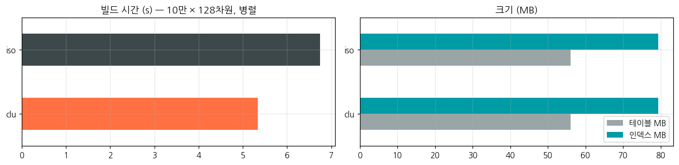
HNSW 빌드
인덱스가 테이블보다 크다
CREATE INDEX vec_clu_hnsw ON vec_clu USING hnsw (emb vector_l2_ops)
WITH (m = 16, ef_construction = 64); -- 5.0초 (병렬)
 | 빌드 | 인덱스 | 테이블
군집형 | 5.0초 | 79.4MB | 59.2MB
무구조형 | 7.0초 | 79.4MB | 56.0MB
자료 ▸ 4-2강실습/notebooks/21_pgvector_HNSW.ipynb

Slide 32
거리 척도와 인덱스
metric-agnostic 이지만 인덱스는 척도 하나에 묶인다
EXPLAIN SELECT id FROM vec_clu ORDER BY emb <-> $q LIMIT 10;
Index Scan using vec_clu_hnsw on vec_clu -- 1.2ms
EXPLAIN SELECT id FROM vec_clu ORDER BY emb <=> $q LIMIT 10;
Parallel Seq Scan on vec_clu -- 14ms
-- vector_l2_ops 인덱스는 <=>(코사인)에 쓰이지 않는다
HNSW 알고리즘은 어떤 척도로도 만들 수 있지만, 만든 인덱스는 빌드 때 고른 척도에만 쓰인다
임베딩이 정규화돼 있으면 코사인 · 내적 · L2 순위가 같으니 질의와 인덱스의 연산자만 맞추면 된다
자료 ▸ 4-2강실습/notebooks/21_pgvector_HNSW.ipynb

Slide 33
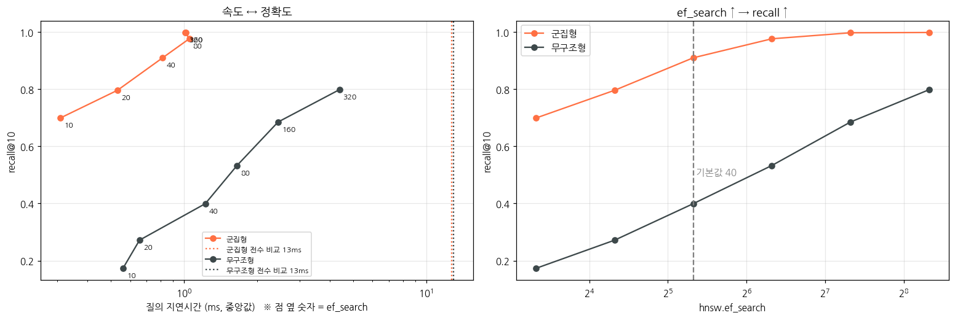
ef_search
SET hnsw.ef_search = 10 … 320
기본값 40 : 군집형 recall 0.916 · 무구조형 0.406 — 같은 설정이라도 데이터에 따라 크게 다르다
전수 비교(점선, 약 13ms)보다 10배 이상 빠르다. 1ms 아래는 잡음이 섞이므로 경향만 본다
자료 ▸ 4-2강실습/notebooks/21_pgvector_HNSW.ipynb

Slide 34
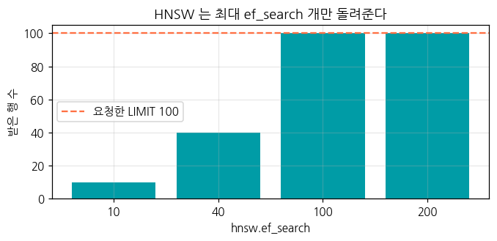
함정 : LIMIT > ef_search
오류도 경고도 없이 적게 온다
SET hnsw.ef_search = 40;
SELECT id FROM vec_clu ORDER BY emb <-> $q LIMIT 100; -- 40행
재정렬용 후보를 넉넉히 받으려면 ef_search ≥ LIMIT (또는 iterative scan)
자료 ▸ 4-2강실습/notebooks/21_pgvector_HNSW.ipynb

Slide 35
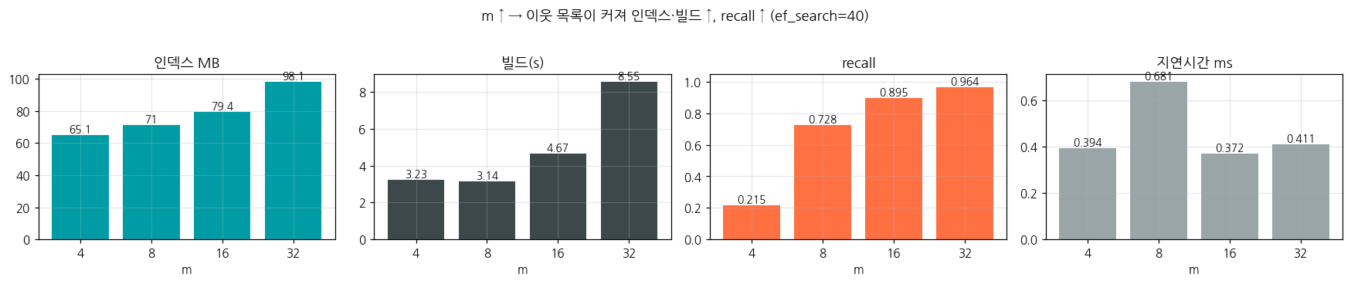
빌드 파라미터 m
이웃 목록이 커지면 인덱스 · 빌드 · recall 이 함께 는다
1.m 4 · 8 · 16 · 32 → recall 0.28 · 0.71 · 0.92 · 0.97 (ef_search 40)
-인덱스 65 → 98MB — 대부분은 벡터 복사본이라 두 배까지 안 커진다
2.INSERT 는 즉시 검색된다 (2,000건 건당 수 ms). 삭제는 표시 후 VACUUM 이 이웃을 다시 잇는다
자료 ▸ 4-2강실습/notebooks/21_pgvector_HNSW.ipynb

Slide 36
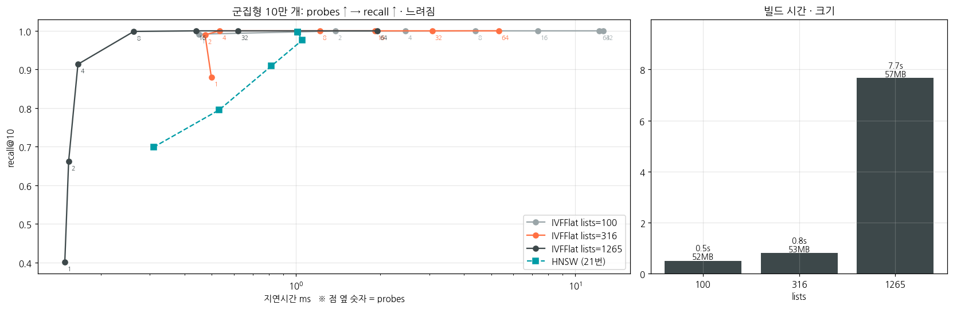
IVFFlat : lists · probes
k-means 중심 + 역색인
CREATE INDEX vec_clu_ivf ON vec_clu USING ivfflat (emb vector_l2_ops) WITH (lists = 316);
SET ivfflat.probes = 4; -- 기본값 1
probes=1(기본값) recall 0.86 — 기본값 그대로 쓰지 말 것. 빌드 lists 100 · 316 → 0.5 · 0.8초, 1265 → 8초
자료 ▸ 4-2강실습/notebooks/22_pgvector_IVFFlat.ipynb

Slide 37
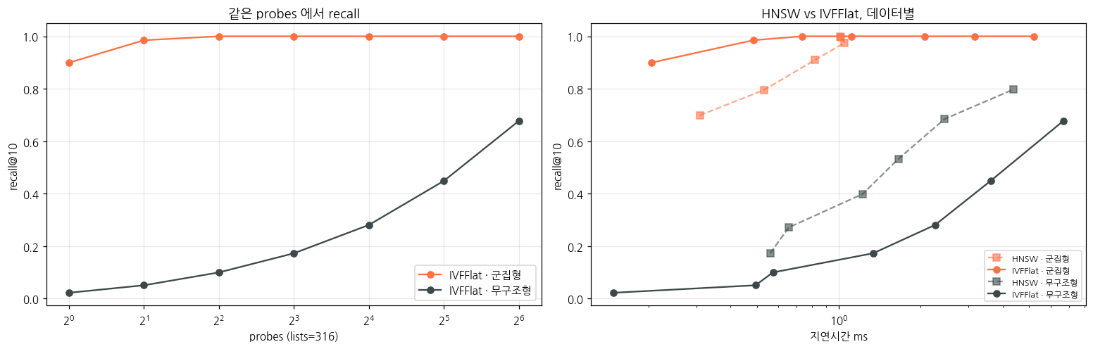
승자는 데이터가 정한다
IVFFlat vs HNSW, 군집형 vs 무구조형
데이터 | HNSW ef_search 40 | IVFFlat probes 4 | IVFFlat probes 64
군집형 (중심 200개) | 0.916 | 1.000 | 1.000
무구조형 (등방 가우시안) | 0.406 | 0.109 | 0.668
자료 ▸ 4-2강실습/notebooks/22_pgvector_IVFFlat.ipynb

Slide 38
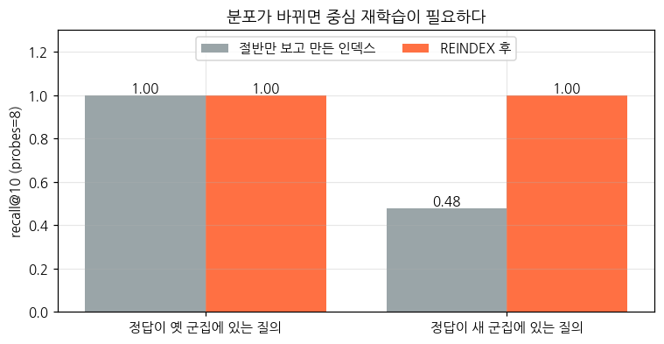
분포가 바뀌면
IVFFlat 중심은 INSERT 때 다시 학습하지 않는다
1.군집 100개일 때 인덱스를 만들고 나머지 100개 군집을 INSERT
-새 벡터는 옛 중심 중 가까운 리스트로
2.새 군집에 정답이 있는 질의 recall 0.49
-REINDEX (0.8초) 후 1.00
3.빈 테이블에 IVFFlat 을 먼저 만들지 말 것
자료 ▸ 4-2강실습/notebooks/22_pgvector_IVFFlat.ipynb

Slide 39
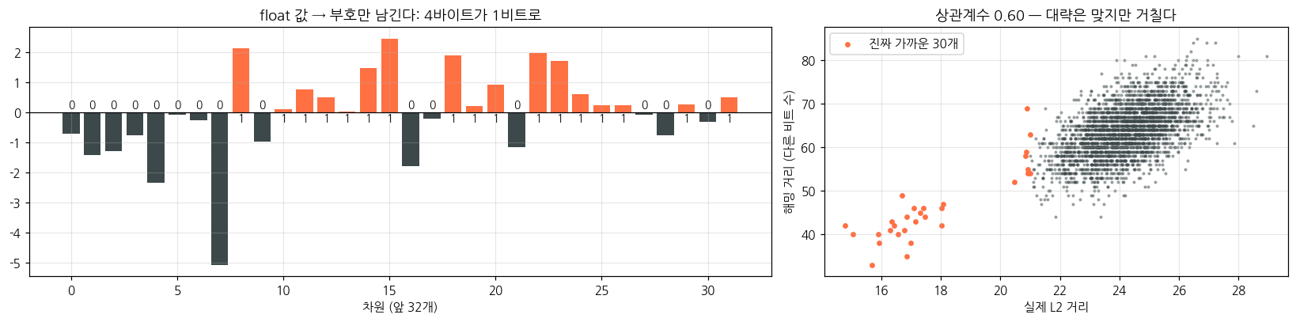
양자화 인덱스
pgvector 에는 PQ 가 없다 → halfvec · bit
CREATE INDEX ON vec_clu USING hnsw ((emb::halfvec(128)) halfvec_l2_ops);
CREATE INDEX ON vec_clu USING hnsw ((binary_quantize(emb)::bit(128)) bit_hamming_ops);
 | float32 | halfvec | 1비트
인덱스 | 79.4MB | 54.4MB | 30.4MB
빌드 | 5.1초 | 4.1초 | 3.7초
자료 ▸ 4-2강실습/notebooks/23_pgvector_양자화.ipynb

Slide 40
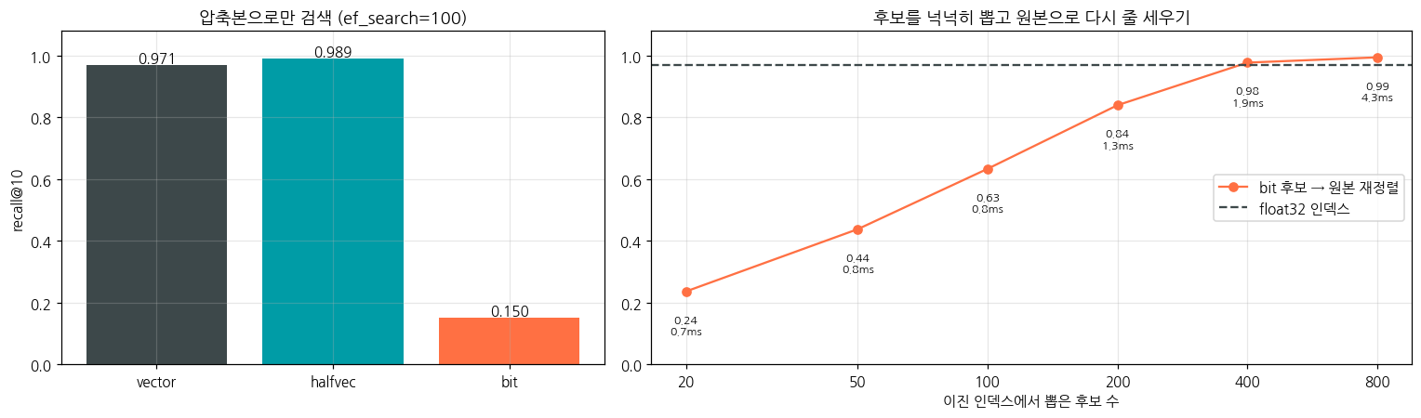
1비트 + 원본 재정렬
인덱스는 작게, 정확도는 원본으로
SELECT id FROM (SELECT id, emb FROM vec_clu
ORDER BY binary_quantize(emb)::bit(128) <~> binary_quantize($q) LIMIT 400) c
ORDER BY emb <-> $q LIMIT 10;
halfvec 0.981 ≈ float32 0.985 · 1비트 단독 0.149 → 후보 400개 재정렬 0.975 (2ms)
13번 PQ + 재정렬과 같은 원리 : 인덱스는 RAM 을 아끼고, 순위는 원본이 정한다
자료 ▸ 4-2강실습/notebooks/23_pgvector_양자화.ipynb

Slide 41
필터와 벡터 검색

Slide 42
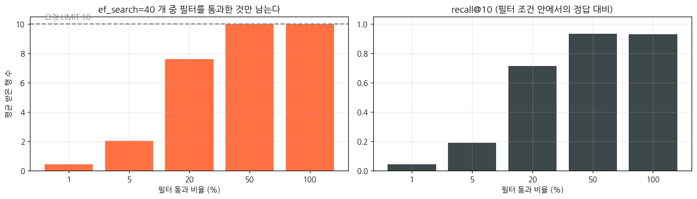
PostFilter 의 함정
tag < 1 (1%) + HNSW
Limit (actual rows=0)
-> Index Scan using vec_clu_hnsw on vec_clu
Filter: (tag < 1)
Rows Removed by Filter: 40 -- ef_search 40개 중 통과 0
1% 필터면 LIMIT 10 에 평균 0.4행 — 4-1 슬라이드 'PostFilter : 최종 결과가 아예 없음' 이 이것
자료 ▸ 4-2강실습/notebooks/24_pgvector_필터.ipynb

Slide 43
PreFilter 는 직접 쓴다
B-tree 가 있어도 플래너는 HNSW 를 고른다
WITH c AS MATERIALIZED (SELECT id, emb FROM vec_clu WHERE tag < 1)
SELECT id FROM c ORDER BY emb <-> $q LIMIT 10;
CTE c -> Bitmap Index Scan on vec_clu_tag (actual rows=994)
-> Sort -> CTE Scan on c -- 994행만 정확히 정렬
LIMIT 10 이 붙으면 플래너는 HNSW 스캔이 가장 싸다고 보고 필터는 나중에 건다
필터를 먼저 실행하게 가두면 언제나 정확(recall 1.0), 비용은 통과한 행 수에 비례
자료 ▸ 4-2강실습/notebooks/24_pgvector_필터.ipynb

Slide 44
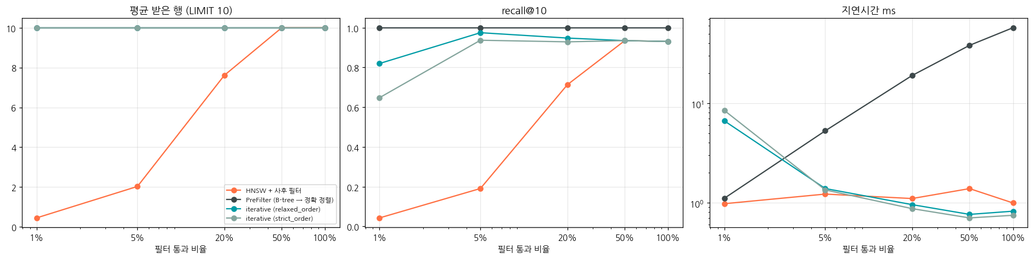
세 전략의 교차
선택도에 따라 최선이 바뀐다
SET hnsw.iterative_scan = relaxed_order; -- 모자라면 그래프를 더 탐색 (상한 2만 행)
좁으면(1%) PreFilter · 중간은 iterative scan · 넓으면 사후 필터 — 4-1 「필터링 선택 가이드」 그대로
iterative relaxed : 1% 필터에서도 10행 · recall 0.82
자료 ▸ 4-2강실습/notebooks/24_pgvector_필터.ipynb

Slide 45
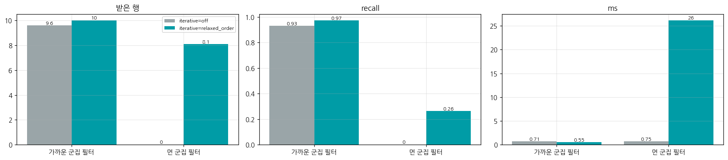
필터 적합성
선택도가 같아도(0.5%) 방향이 다르면
1.질의와 같은 군집으로 필터 : 사후 필터로도 9행 · 0.8ms
2.먼 군집으로 필터 : iterative 로도 recall 0.27 · 26ms — 탐색 상한까지 헤맨다
자료 ▸ 4-2강실습/notebooks/24_pgvector_필터.ipynb

Slide 46
부분 인덱스
자주 쓰는 필터는 그 행만으로 그래프를 만든다
CREATE INDEX vec_clu_hnsw_tag7 ON vec_clu USING hnsw (emb vector_l2_ops) WHERE tag = 7;
-- 약 1천 행, 0.9초
 | recall@10 | 받은 행 | ms
전체 HNSW + 사후 필터 | 0.035 | 0.39 | 0.6
부분 HNSW (WHERE tag = 7) | 1.000 | 10 | 0.3
4-1 슬라이드 '부분집합 그래프는 불가능' → PG 에서는 부분 인덱스로 가능
값이 적고 고정된 필터(테넌트 · 카테고리)에. 값이 많으면 파티셔닝
자료 ▸ 4-2강실습/notebooks/24_pgvector_필터.ipynb

Slide 47
점수 퓨전과 분포 진단

Slide 48
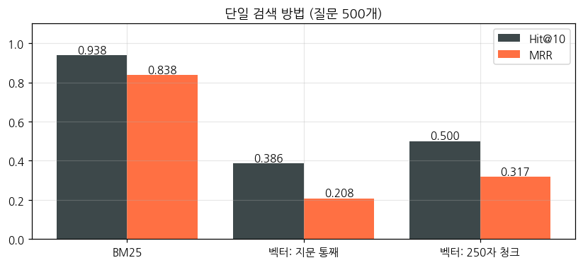
세 가지 검색 결과
KLUE-MRC 질문 500개, 각 상위 50개
SELECT doc_id, max(sim) FROM (
SELECT doc_id, 1 - (embedding <=> $q) AS sim FROM doc_chunks
ORDER BY embedding <=> $q LIMIT 200) c -- 청크 200개
GROUP BY doc_id ORDER BY 2 DESC LIMIT 50; -- 지문별 최고 유사도
청크 임베딩으로 벡터 Hit@10 0.39 → 0.50 (4-1 의 '지문 뒤쪽은 벡터에 안 담긴다' 를 일부 해결)
그래도 BM25 0.94 — 질문이 지문의 고유명사를 그대로 쓰는 데이터
자료 ▸ 4-2강실습/notebooks/30_퓨전_RRF_MinMax.ipynb

Slide 49
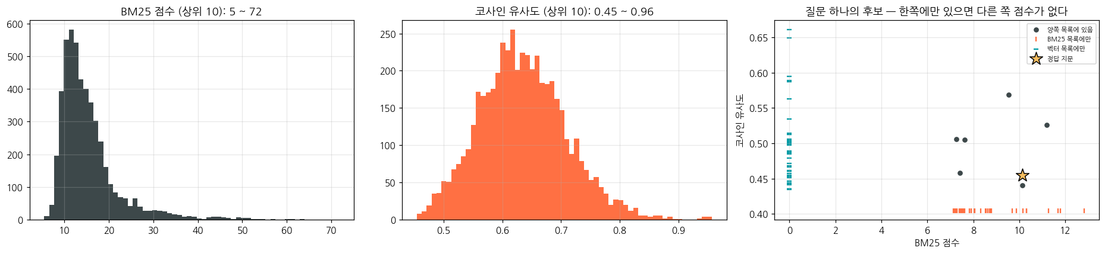
점수 척도가 다르다
그냥 더하면 안 되는 이유
BM25 5~72 · 코사인 0.45~0.96 → 더하면 BM25 가 다 정한다
한쪽 목록에만 있는 문서는 다른 쪽 점수가 아예 없다
자료 ▸ 4-2강실습/notebooks/30_퓨전_RRF_MinMax.ipynb

Slide 50
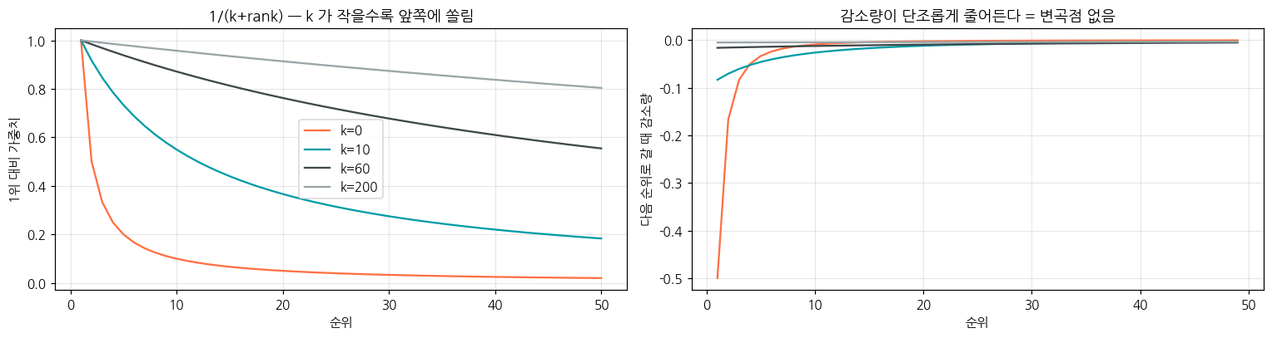
RRF 곡선
강의의 '변곡점 조절' 과 다르다
RRF(d) = Σ 1 / (k + rank)
쌍곡선이라 변곡점은 없다. k 는 앞 순위 쏠림 정도 : 10위 / 1위 가중치 = k=0 에서 0.10, k=60 에서 0.87
자료 ▸ 4-2강실습/notebooks/30_퓨전_RRF_MinMax.ipynb

Slide 51
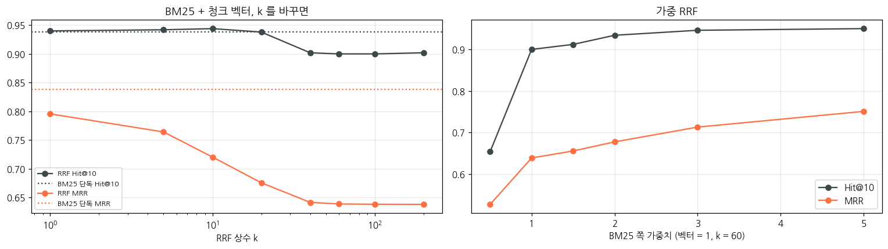
RRF : k 와 가중치
흔한 k=60 은 약한 목록과 동등하게 섞는다
 | BM25 단독 | RRF k=60 | RRF k=1 | 가중 RRF (BM25×5)
Hit@10 / MRR | 0.938 / 0.838 | 0.900 / 0.639 | 0.940 / 0.796 | 0.950 / 0.751
자료 ▸ 4-2강실습/notebooks/30_퓨전_RRF_MinMax.ipynb

Slide 52
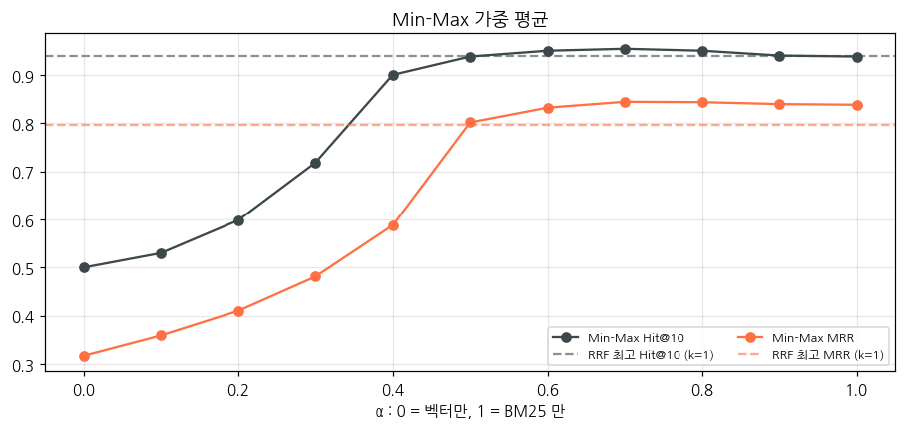
Min-Max 정규화
점수를 0~1 로 펴서 가중 평균
mm(s) = (s − min) / (max − min) # 질문마다, 각 목록 안에서
fused = α · mm(BM25) + (1 − α) · mm(cos) # 한쪽에만 있으면 다른 쪽 0
α = 0.7 : Hit@10 0.954 · MRR 0.844 — 이 실습에서 BM25 단독을 넘은 유일한 조합 (점수 크기 = 확신을 살린다)
자료 ▸ 4-2강실습/notebooks/30_퓨전_RRF_MinMax.ipynb

Slide 53
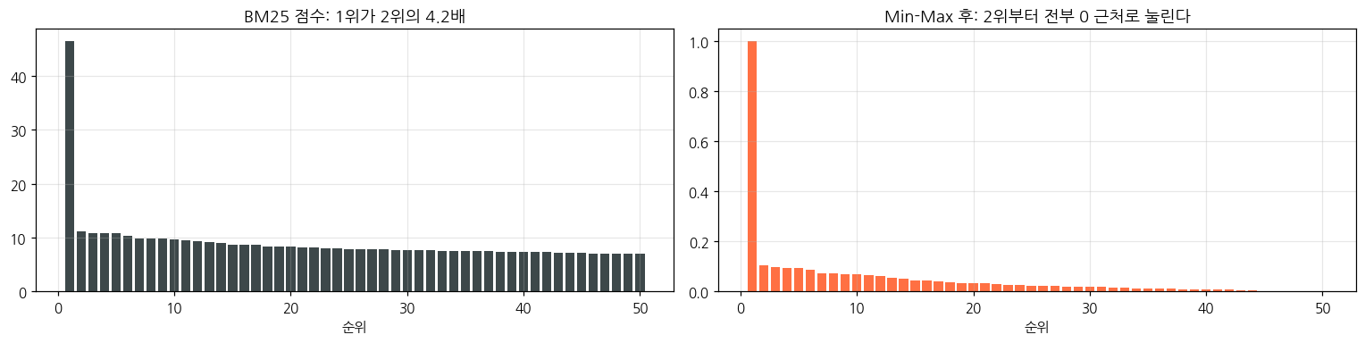
Min-Max 의 약점
극단값 하나가 스케일을 정한다
BM25 1위가 압도적인 질문 : 정규화 후 2위부터 0 근처로 눌려 벡터 점수가 조금만 높아도 뒤집힌다
α 는 데이터마다 다시 찾는다 — 평가셋을 나눠 고르고 확인해야 과적합을 피한다
자료 ▸ 4-2강실습/notebooks/30_퓨전_RRF_MinMax.ipynb

Slide 54
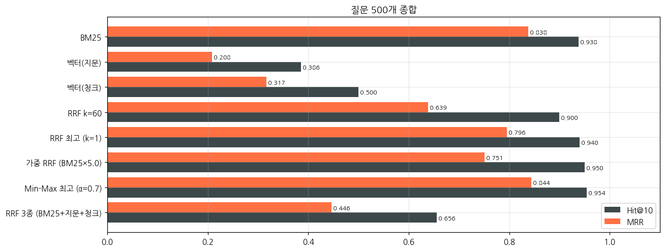
종합
질문 500개 · Hit@10 / MRR
약한 목록을 섞을수록 손해 (RRF 3종 0.656) · 점수 분포가 믿을 만하면 Min-Max, 제멋대로면 RRF
자료 ▸ 4-2강실습/notebooks/30_퓨전_RRF_MinMax.ipynb

Slide 55
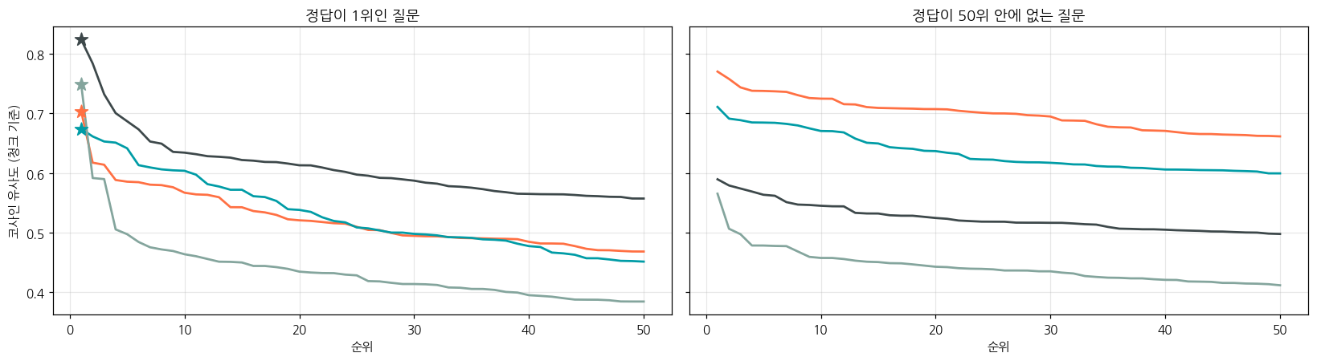
유사도 곡선
맞힌 질문 vs 틀린 질문
맞힌 질문은 1위가 튀어나온 곡선, 틀린 질문은 밋밋하게 내려오는 곡선 — 어디서 자를지 알 수 없는 '나쁜 분포'
자료 ▸ 4-2강실습/notebooks/31_분포진단.ipynb

Slide 56
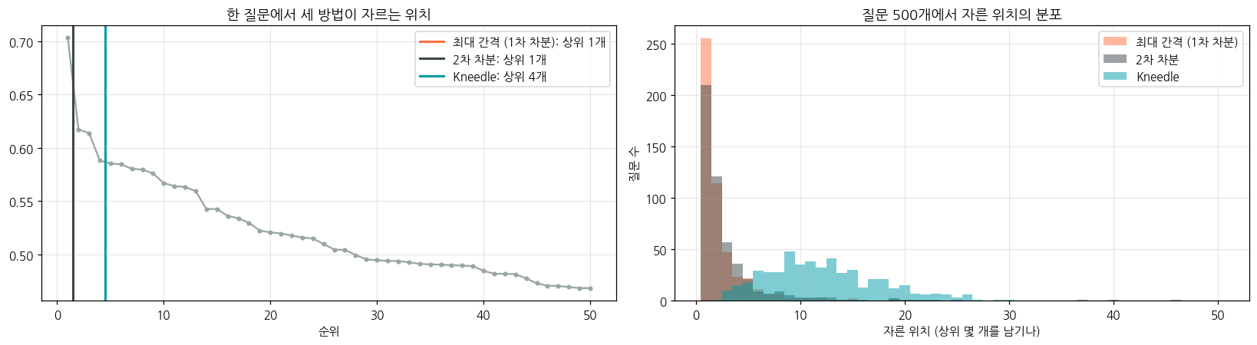
무릎점 찾기
2차 차분 · 최대 간격 · Kneedle
방법 | 평균 남긴 개수 | 정답이 남은 비율
최대 간격 (1차 차분) | 2.4 | 0.33
2차 차분 | 3.1 | 0.35
Kneedle | 12.2 | 0.52
자료 ▸ 4-2강실습/notebooks/31_분포진단.ipynb

Slide 57
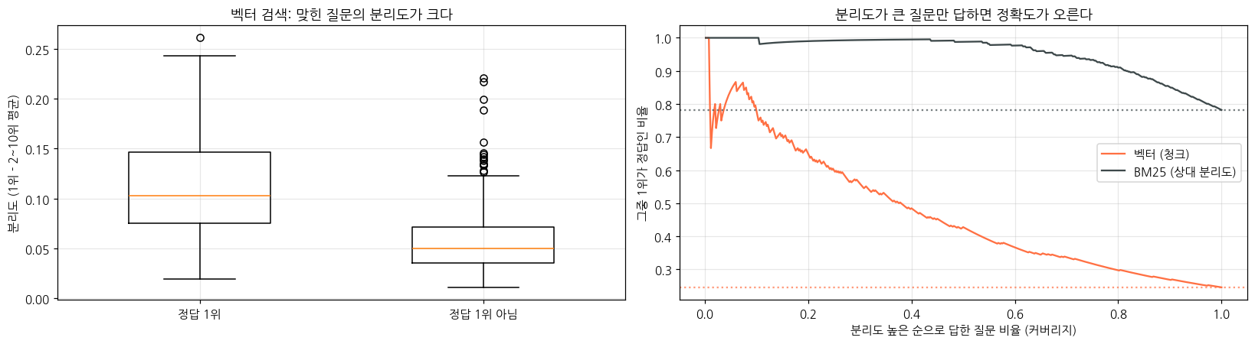
분리도 = 품질 신호
1위 점수 − 2~10위 평균
분리도 상위 20% 만 답하면 벡터 1위 정확도 0.25 → 약 0.7. BM25 도 같은 경향
낮으면 '모르겠다' · BM25 로 넘기기 · 질의 재작성 — 정답셋 없이 운영 중에 잴 수 있다
자료 ▸ 4-2강실습/notebooks/31_분포진단.ipynb

Slide 58
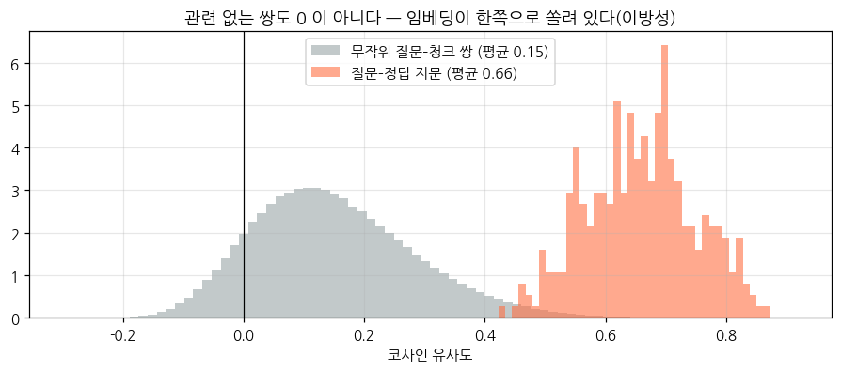
유사도의 절대값
관련 없는 쌍도 0 이 아니다
무작위 질문–청크 쌍 평균 0.15 (이방성) · 정답 쌍 평균 0.66, 두 분포가 겹친다
'유사도 0.6 이상만' 같은 고정 임계값은 모델마다 의미가 다르다 → 곡선 모양을 본다
자료 ▸ 4-2강실습/notebooks/31_분포진단.ipynb

Slide 59
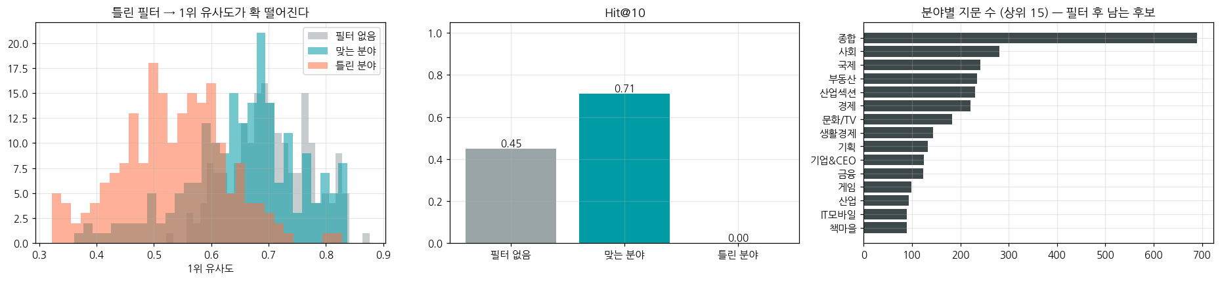
필터 적합성 진단
틀린 필터는 1위 유사도로 드러난다
뉴스 질문 200개 : 맞는 분야 필터 Hit@10 0.45 → 0.71 (후보가 수백 개로 준다)
틀린 분야 필터는 1위 유사도부터 급락 — 강의 슬라이드 25 '유사도가 낮으면 시맨틱 불일치'
자료 ▸ 4-2강실습/notebooks/31_분포진단.ipynb

Slide 60
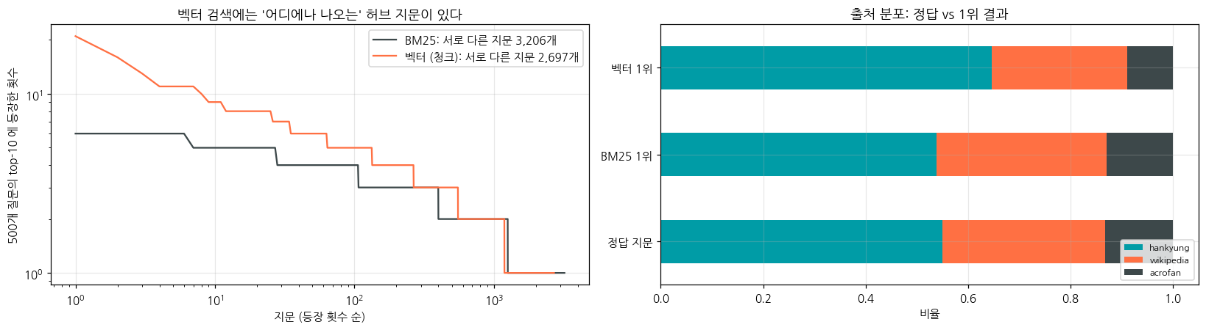
코퍼스 분포 — 허브
특정 지문으로 결과가 쏠리는가
벡터 검색 : 지문 하나가 질문 21개의 top-10 에 등장 (BM25 는 최대 6) — 고차원 임베딩의 허브 현상
벡터 1위의 한국경제 비율 65% vs 정답 55% — 출처 쏠림은 코퍼스 · 청킹 점검 신호
자료 ▸ 4-2강실습/notebooks/31_분포진단.ipynb

Slide 61
강의 슬라이드와 비교해 볼 결과
강의 슬라이드 | 실습 결과
4 · HNSW 는 metric-agnostic | 인덱스는 빌드한 척도 하나에 묶인다 (21)
5 · 이웃 = 가장 가까운 M개 | 실제는 다양성 휴리스틱 : 0.99 vs 0.72 (11)
14 · 512차원을 8차원으로 압축 | 8차원 벡터가 아니라 8바이트 코드 (13)
16 · 같은 속도에서 HNSW 가 최고 | 군집이 뚜렷하면 IVFFlat 이 낫다 (22)
16 · 범주가 뚜렷하면 IVF | 맞다. 범주가 없으면 IVF 는 무너진다 (22)
20 · RRF 의 k 로 변곡점 조절 | 변곡점은 없다. k 는 쏠림 정도 (30)
24 · 2차 미분으로 변곡점 | 잡음에 민감. 간격 · Kneedle · 분리도를 함께 (31)
4-1 · 부분집합 그래프는 불가능 | PG 부분 인덱스로 가능 : recall 1.0 (24)
자료 ▸ 4-2강실습/README.md · 강의슬라이드_수정사항.md

Slide 62
정리와 문제 해결
docker compose down # 컨테이너만 정지 (데이터 유지)
docker compose down -v # 데이터까지 삭제
1.recall 이 모든 설정에서 같다
-다른 노트북이 남긴 벡터 인덱스를 플래너가 쓰는 경우 → 첫 셀부터 다시
2. 30번 'KLUE 준비가 끝나야 한다'
-00번 진행 확인 셀 · prepare.log 확인
3.과제
-21 · 22번을 KLUE 청크 임베딩(384차원)으로 반복해 보기
-31번의 분리도가 낮은 질문만 BM25 로 넘기는 라우터 → Hit@10 비교
자료 ▸ 4-2강실습/README.md

